Slide 1


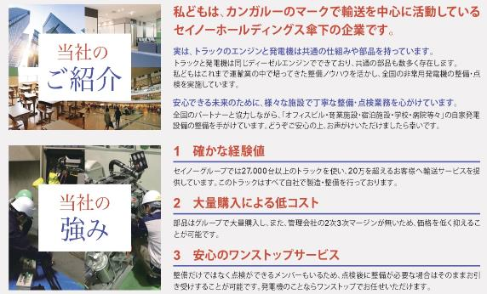
お問い合わせはこちら↓ ※お問い合わせでまでスクロールする
LP版は横文字に
主な提供サービスはこちら
１，非常用発電機の負荷試験
２，非常用発電機の整備
３,設置工事
全て全国メーカーフリーで対応いたします！

Slide 2

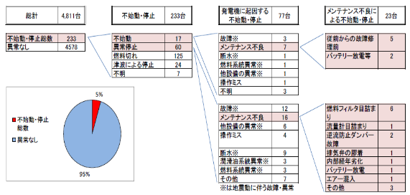
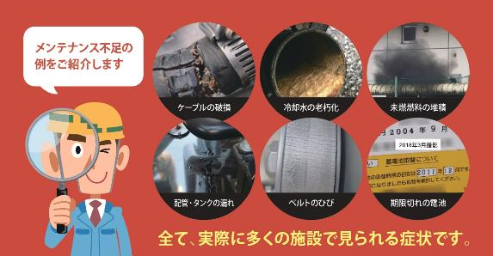
※消防庁主催「消防用設備等点検報告制度のあり方に関する検討部会」配布資料から抜粋

Slide 3
非常用発電機の点検・整備の計画を立てたいが、どこに相談すれば良いかか分からない…
非常用発電機の部品が無く、修理が出来ないと言われた…
非常時に備えた設備提案が欲しい…
セイノーメンテックにお任せ下さい！
※イメージ

Slide 4
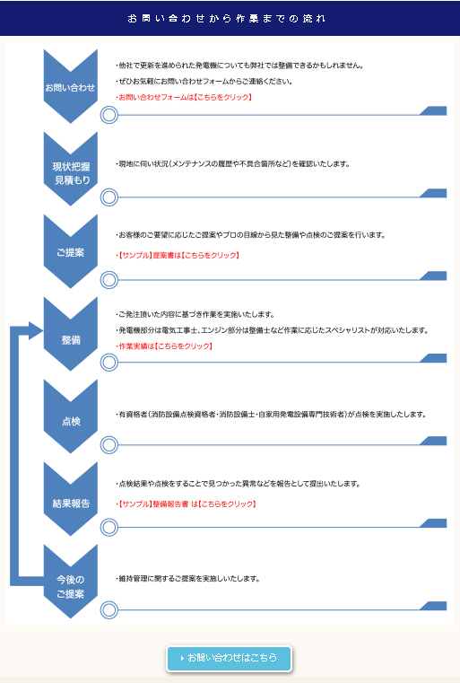

Slide 5
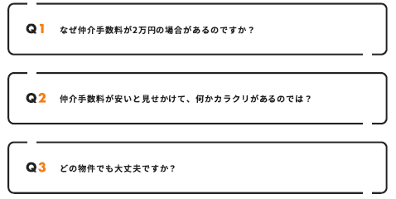
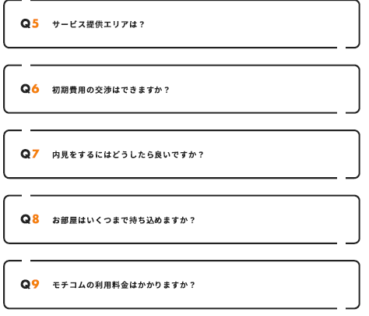
※Q&Aイメージ
Q1,非常用発電機の負荷試験とは？
A, 非常用発電機の負荷試験とは、発電機が確実に稼働するかどうかを確認するための試験です。
Q2,負荷試験は実施しているのですが？
A,消防法基準の30%以上の負荷をかけた負荷試験を実施している可能性は低いと考えられます。確認が必要ですが、実際に基準値以上の負荷試験を実施している例は少ないのが現状です。
Q3,実負荷と疑似負荷試験の違いは何ですか？
A,実負荷試験：実際に設置されている消防設備（スプリンクラーや消火設備など）に発電機から電機を流し行う負荷試験。施設の停電が必要な場合が多い。
疑似負荷試験：実際に設置されている消防設備を使わずに、負荷試験装置に発電機から電機を流し行う負荷試験。施設の停電は不要。
Q4,高圧の非常用発電機も作業可能ですか？
A,負荷試験、整備、設置工事全て承ります。
Q5,現場調査費用はかかりますか？
A,原則無料で承っております。
Q6,～の見積をお願いします。
A,お問い合わせフォームよりお申し込み下さい。
メールにて折返しをさせて頂きます。お電話でのお問い合わせも対応可能です。
※イメージ

Slide 6
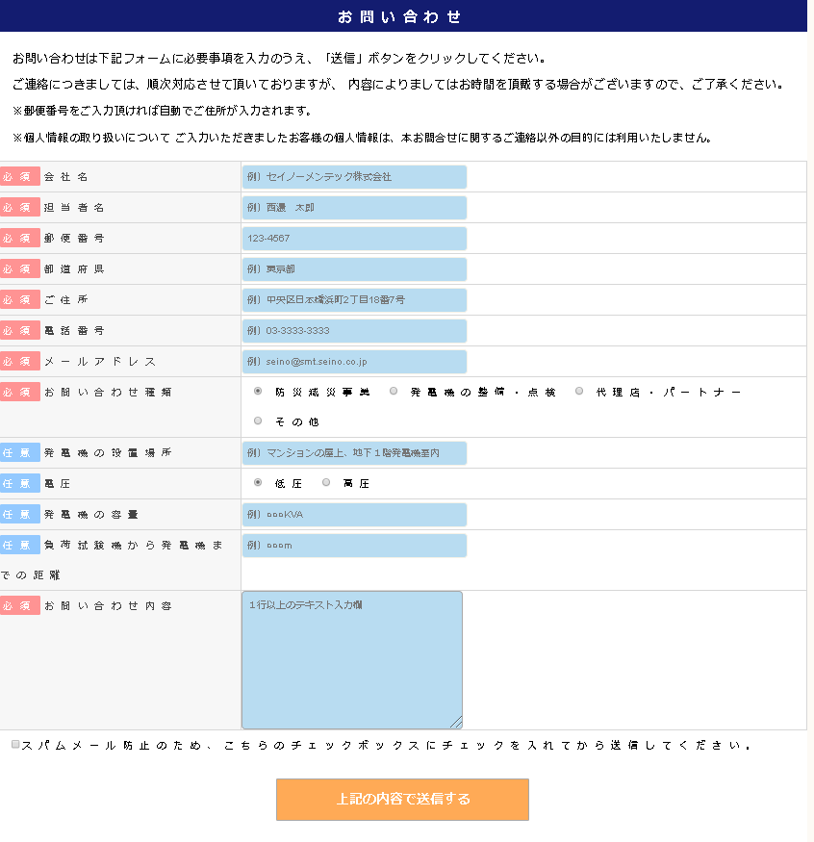
※番号をどこかに入れる

